Slide 1

Semantic Segmantation
솔루션 공유
CV-17조 MG세대
민선아_T3078 , 백경륜_T3101, 이도연_T3139, 이효석_T3177 , 임동우_T3179

Slide 2
1. Setup
⚬ Pytorch + MMsegmentation
Pytorch (segmentation models pytorch)
장점 : 자유로운 실험
단점 : 직접 코드 구현 필요
MMsegmentation
장점 : 이미 구현되어 있는 모델과 기능
단점 : 사용법 숙지 필요, 자유로운 실험 제약
Notes:
방향성
다양한 SOTA 모델과 기능들이 구현되어 있는 MMsegmentation baseline을 활용하기로 결정
다만 MMdetection 경험을 토대로, MMsegmentation에서는 자유로운 실험이 어려울 것으로 판단하여 torch baseline도 같이 활용하기로 결정
Pytorch
규범 캠퍼님이 공유해주신 smp 라이브러리를 활용한 torch 코드를 base로 사용
wandb 연동을 통해 train, valid 이미지와 다양한 metric을 기록할 수 있게 하였고, sweep 기능을 통해 다양한 모델의 실험을 용이하게 함
MMsegmentation
MMSegmentation 사용을 위한 dataset formet변경
불필요한 로깅 삭제
wandb연동, 기타 하이퍼 파라미터를 argparse로 관리할 수 있도록 변경

Slide 3
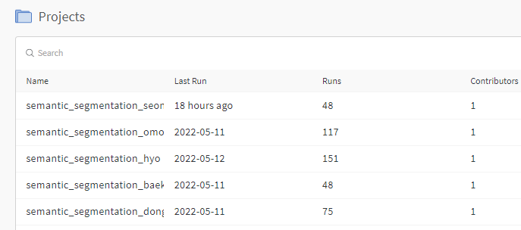
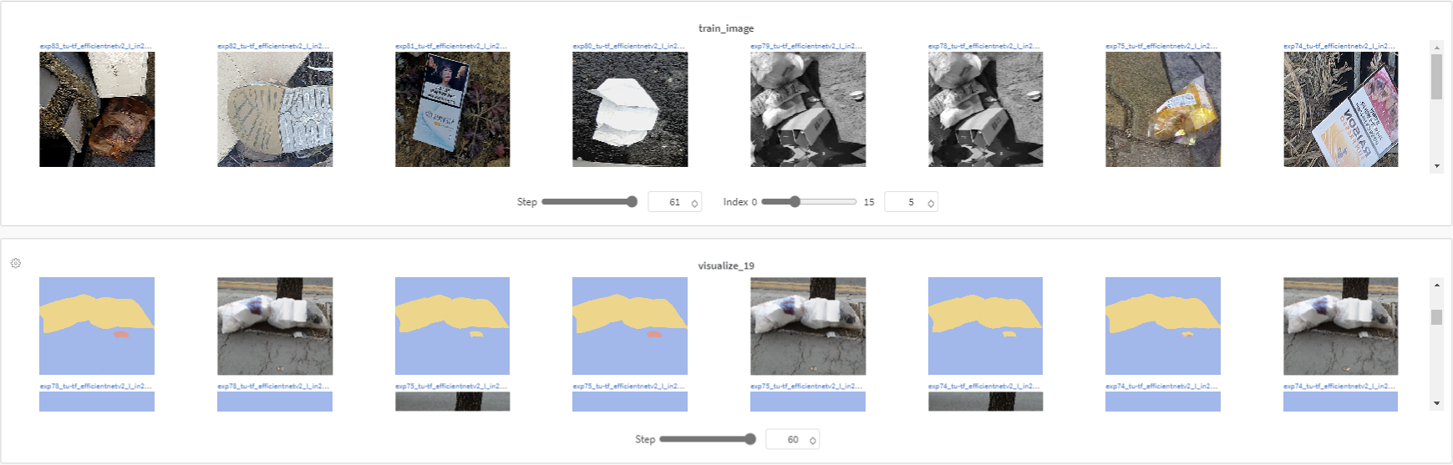
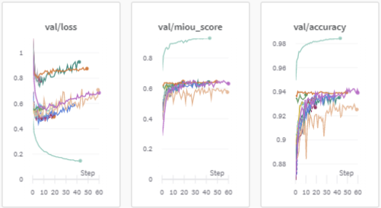
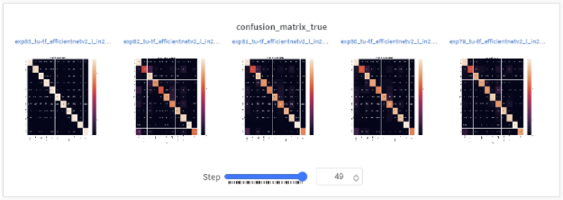
1. Setup
⚬ Wandb (실험 관리)
Notes:
Fiftyone, Wandb을 이용한 시각화를 통해 이미지와 annotation을 시각화 함으로써 Train data에서 annotation이 어떻게 되어있는지, Test data에 대한 Inference 결과는 어떤지 확인했다.
Validation set에 대한 Confusion Matrix를 시각화하여 어떤 클래스를 어떤 다른 클래스로 잘못 예측하는지, 전체적인 경향성을 파악하고자 했다.

Slide 4
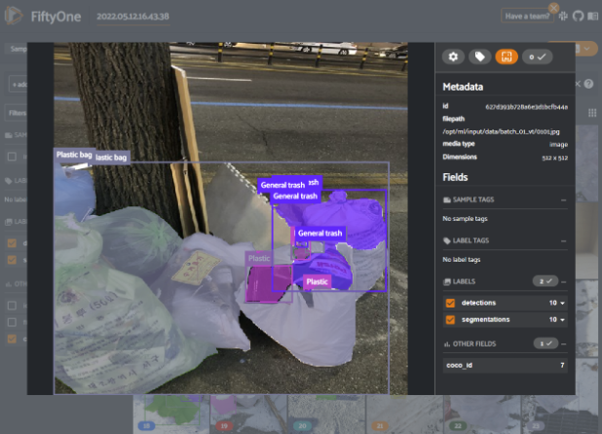
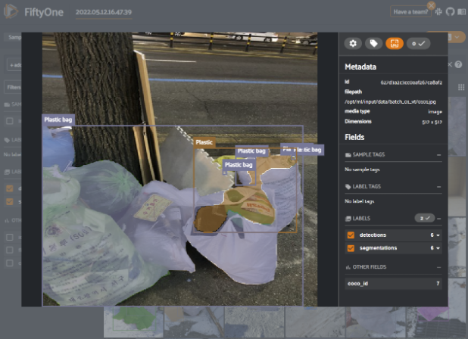
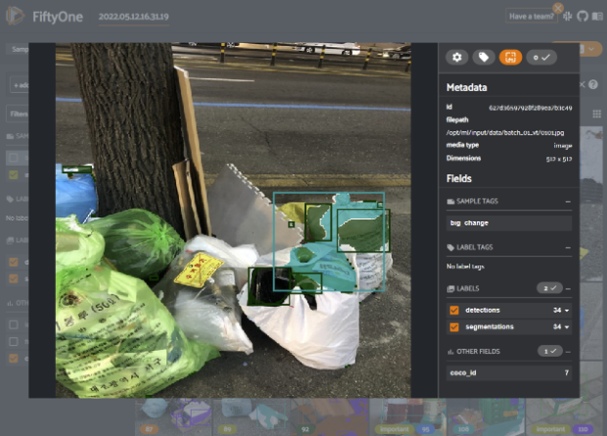
1. Setup
⚬ Fiftyone (시각화)
Notes:
두 개의 CSV 파일이 서로 다르게 예측한 pixel을 시각화해 두 예측 결과 간의 차이를 쉽게 비교했다

Slide 5
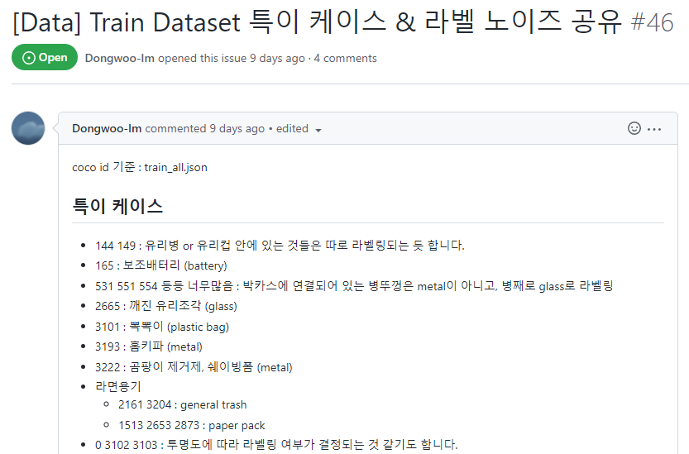
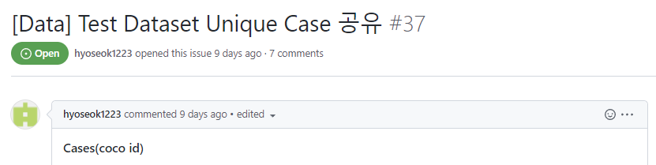
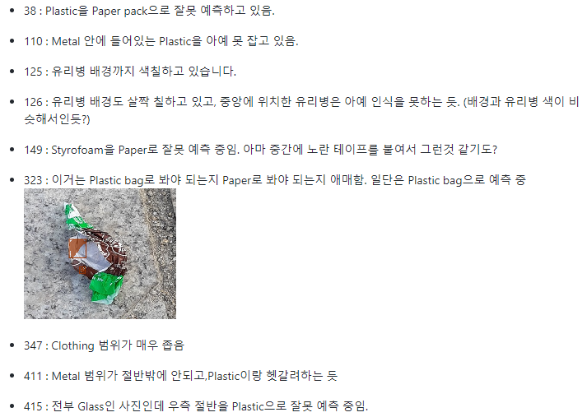
2. Experiment
⚬ Data
공유 : Github Issue를 통해 Train, Test 데이터에서 파악한 내용 공유

Slide 6
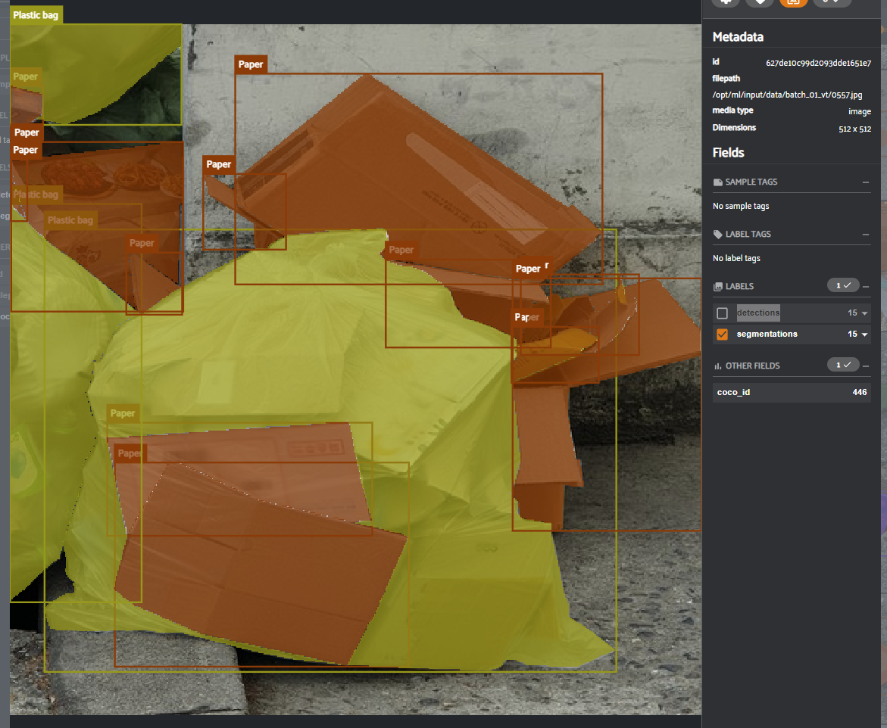
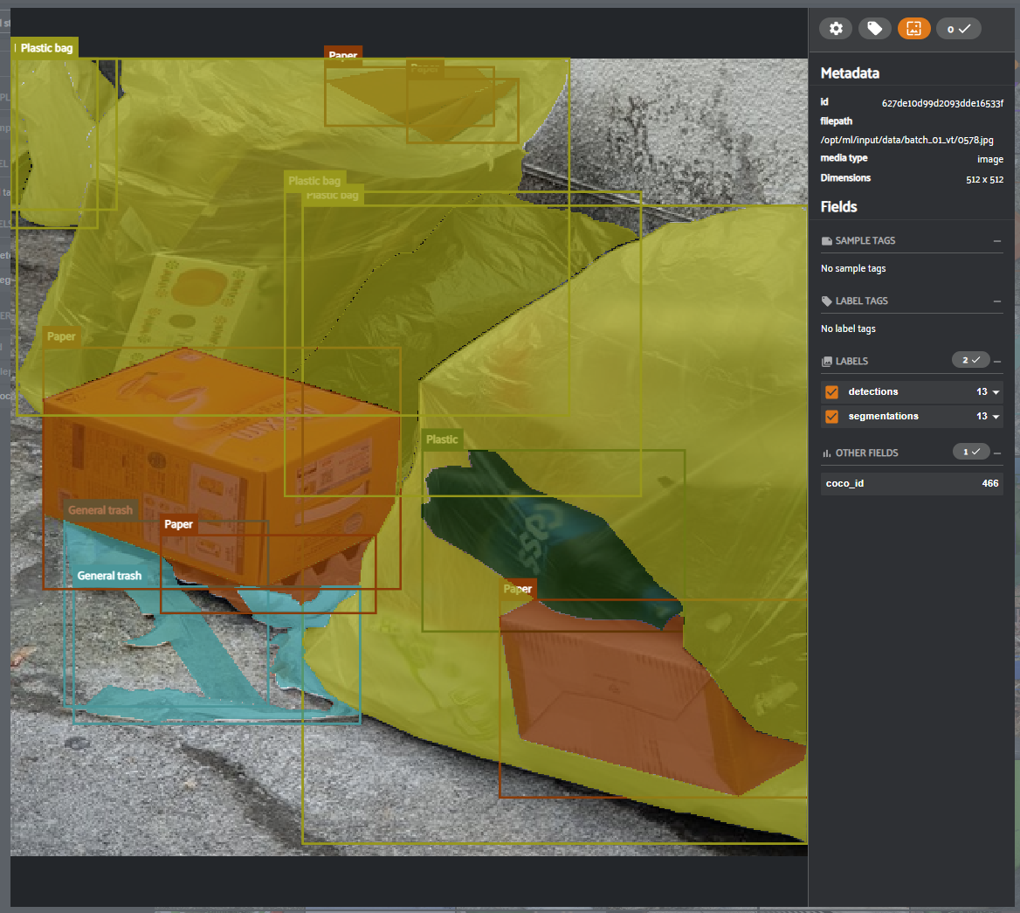
2. Experiment
⚬ Data
Annotation 수정 : 최종적으로 plastic bag 안에 있는 객체는 따로 수정하지 않음
Notes:
처음에는 plastic bag 안에 있는 객체를 plastic bag으로 수정하였으나, Valid mIoU와 Public mIoU 모두 미세하게 하락
만약 Annotation 기준으로 plastic bag이 맞다 하더라도, 학습 관점에서 모델에 악영향을 줄 수 있다고 판단
현재의 Annotation이 맞을 가능성도 고려하여 plastic bag 안에 있는 객체의 Annotation을 수정하지 않기로 결정

Slide 7
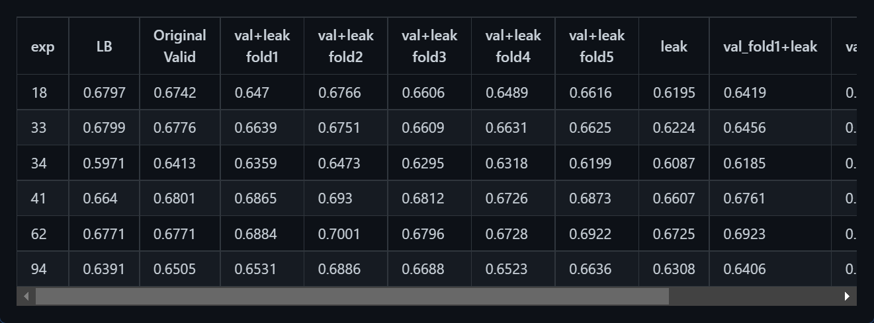
2. Experiment
⚬ Validation
좋은 Valid Dataset을 찾기 위한 Fold 실험
Notes:
저희는 앞선 대회들에서도 마찬가지이고, 좋은 valid셋의 선정이 중요하다고 생각했습니다. 기존의 validation miou를 통해 검증을 하는 것이 효과적이지 못하다는 것을 경험적으로 깨달았고, 이에 따라 LB와 상관성을 가지는 ( Validaton score 상승이 LB의 상승으로 Val score 하락이 LB의 하락으로 이어지는) valid셋을 찾아 보다 확실한 검증을 하고자 했습니다. 이에 따라 제출된 몇가지 실험 결과, 사례를 통해서 간단히 상관성이 있는 valid셋을 찾아보려고 했습니다. 시도는 이와 같습니다. 하지만, 결과론적으로는 기존의 validation이 이들 중에서는 제일 괜찮았습니다. 하지만, 결국 valid miou로 모델을 판단하는 것은 여전히 불확실하다고 생각했고, 실제로 LB와 큰 괴리를 보이는 몇몇 실험 결과들이 존재했습니다.

Slide 8
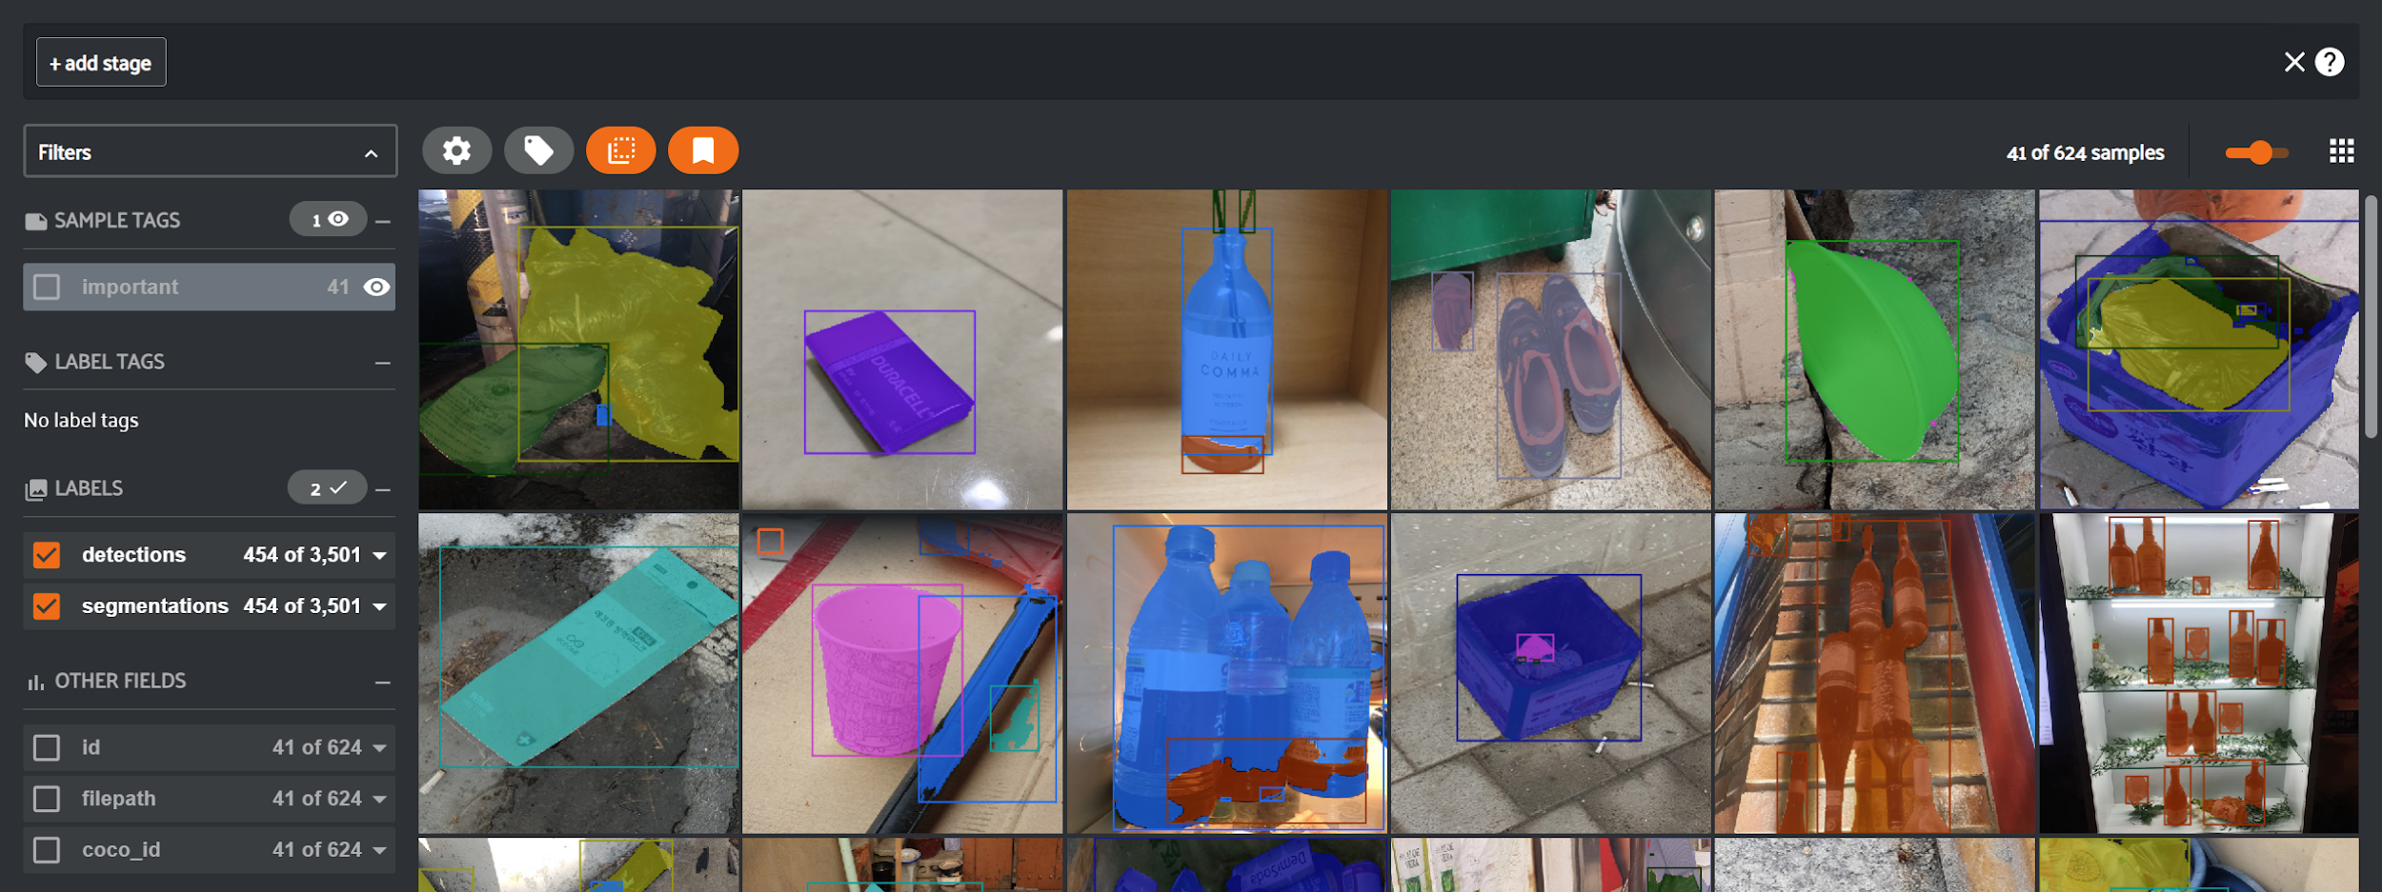
2. Experiment
⚬ Validation
Unique case, Important case 시각화를 통해 검증
Notes:
이러한 과정들과 대회의 평가지표인 mIoU의 계산방식 그리고 대회의 데이터셋의 클래스 불균형을 고려했을 때 적은 수의 클래스를 잘 맞추는 것이 확연한 성능 향상으로 이어질 것이라고 생각했습니다. 따라서, 전체데이터셋을 확인하며 앞서 언급했던 unique case + important case들을 통해서 Inference를 시각화하면서 판단했습니다. ( 데이터도 전부 활용할 수 있었기에 좋은 선택이었던 것 같습니다.)

Slide 9
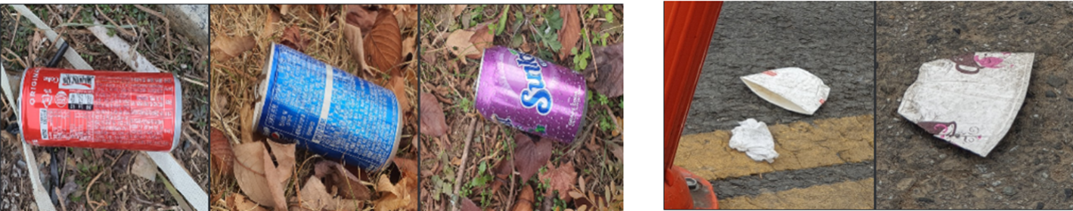
2. Experiment
⚬ Augmentation
쓰레기들의 형태는 거의 비슷하지만 색이 다양해서 색상과 관련된 Augmentation을 적용했다.
쓰레기들이 바닥에 어지럽게 놓여있고, 크기가 다양해서 Rotate, Scale, Affine 등의 Geometry 관련된 Augmentation을 적용했다.
그 외에도, 물체가 가려져 있는 경우, 사진이 흐릿한 경우, 햇빛으로 인해 물체의 질감이 달라지는 경우 등의 케이스들이 있었다.
Notes:
쓰레기들의 형태는 거의 비슷하지만 색이 다양해서 색상과 관련된 ChannelShuffle, ColorJitter 등과 같은 Style과 관련된 Transformation을 적용했습니다.
또한 거의 동일한 형태를 지니고 있지만, 쓰레기들이 바닥에 어지럽게 널브러져 있기 때문에 Rotate, Affine 등의 Geometry 관련 Transformation을 적용했고, 사진을 가까이서 찍느냐 멀리서 찍느냐에 따라서 물체의 크기가 다양해지기 때문에 Scale을 조절하는 기법도 사용했습니다.
그 외에도, 물체가 가려져 있는 경우, 사진이 흐릿한 경우, 햇빛으로 인해 물체의 질감이 달라지는 경우 등의 케이스들이 많은 것을 확인했고, 이들을 고려한 Augmentation 방법들을 적용해보고자 노력했습니다.

Slide 10
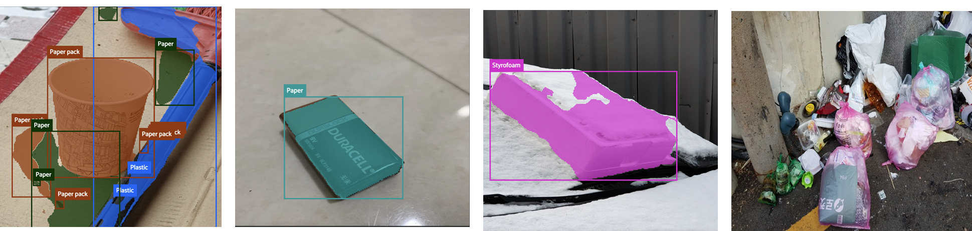
2. Experiment
⚬ RandomCrop
모델이 객체에 대해 global한 정보뿐 아니라 local한 특징을 파악하도록 한다.
Notes:
Inference 된 결과들을 시각화하면서 얻게된 몇가지 인사이트를 바탕으로 시도하게 된 augmentation으로 저희의 성능 향상에 key라고 생각합니다. 저희가 가지고 있던 기존의 모델들이 가지고 있던 단점들 중 몇가지는 아래와 같습니다.
1. 이미지의 배경이 대부분 다른 쓰레기인 경우나 배경에 녹아들어있는 경우들에 대해서 robust하게 잡아내지 못하고 아예 잡지 못하거나 뭉뚱그려서 잡는 경우가 많았습니다.
2. Test data 기준 coco id9번인 battery같이 train에서 보지 못한 형태의 데이터의 경우 잘 잡아내지 못했습니다.
이러한 경우들을 해결해 줄 수 있는 방법을 random crop이라고 생각했습니다.
local 정보
사실 두 문제의 공통된 원인 중에 하나라고 생각하는 것은 모델이 너무 global한 특징들만 파악하고 있다는 것이었습니다. 항상 전체적인 이미지를 보다보니 객체 바깥쪽을 그냥 backgroun로 예측한다거나 하는 경우들이 존재했고, 혹은 큰 이미지를 input으로 가져감으로써 물체를 판단하는데에 있어 전체적인 생김새에 의존해 판단하는 경향이 있다고 생각했습니다.
하지만, 저희같은 사람이 coco id 9번의 배터리같은 것을 잘 (사람이) 판단하는 이유는 형태가 다르더라도 가지고 있는 배터리 특유의 패턴 무늬 등 때문이라고 생각했고, 배경이 쓰레기가 대부분인 경우도 쓰레기의 local한 정보를 파악한다면 backgroun와 헷갈리지 않을 것이라고 생각했습니다.
데이터 특성
또한 데이터셋의 물체가 잘린 경우나 쓰레기 더미속에 쓰레기가 일부만 보이는 경우가 많아, 대부분의 데이터가 crop을 통해 일부가 잘리더라도 잘 파악해낼 수 있어야 했고, 데이터들이 쓰레기들이라는 특징에서 한 이미지에서도 독립적인 쓰레기들이 많이 존재하는 데이터가 많다는 점에서 각 개별 쓰레기를 보는 것도 도움이 될 것이라고 생각했습니다.
따라서 , crop을 하는 것이 데이터의 local한 정보를 반영함과 동시에 무척 효과적으로 데이터 증강 효과를 낼 수 있겠다고 생각해 사용하게되었습니다.
실제로 사용한 결과 성능의 비약적 상승이 있었으며, 앞서 말씀드렸던 몇가지 샘플들에 대해서도 훨씬 잘 잡아내는 것을 확인할 수 있었습니다.

Slide 11
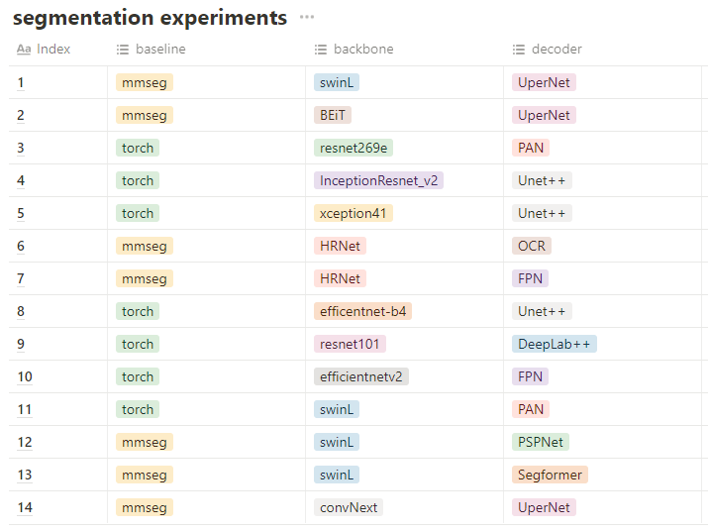
2. Experiment
⚬ Model
Framework 별로 다양성
Conv베이스 / Transformer 베이스
Notes:
framework 별로 다양성
Conv베이스 / Transformer 베이스
이런 큰 틀에서의 모델 관리는 노션을 사용했다.
전체적인 실험에 있어서 시간이 무척 짧았기 때문에, 효율이 높은 적은 시간 대비 높은 성능을 보며 실험을 해볼 수 있는 모델들에 초점을 맞췄다.

Slide 12
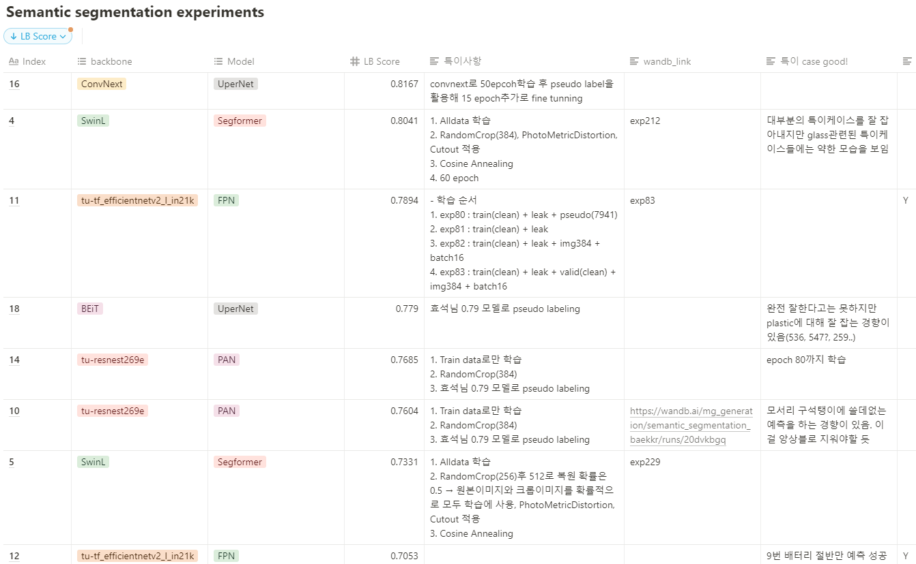
2. Experiment
⚬ Model
Notes:
그 중에 유의미했던 실험결과를 특이사항과 함께 공유했다.

Slide 13
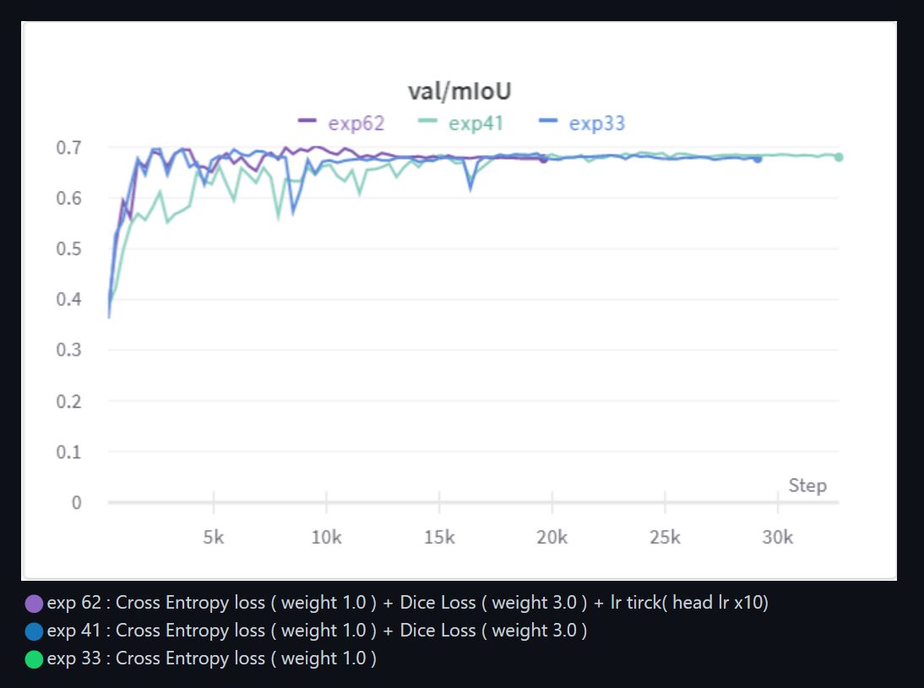
2. Experiment
⚬ Loss
Combined Loss ( Dice Loss + Cross Entropy loss )
Decode Head LR에 가중치를 주는 Trick를 사용
Notes:
기존의 cross entropy가 iou의 관점에서 좋은 metric loss라고 생각하지 않았고, 실험적으로도 불안정한 학습을 보였다. 따라서 새로운 loss를 사용하고자 했습니다. 그래서 저희는 마스터님께서 공유해주셨던 다양한 솔루션들을 참고해볼 때 결국은 dice coefficient loss를 사용하는 것이 miou관점에서 유용할 것 같다고 생각했고, 동시에 dice loss를 사용할 경우 background와 foreground에 대한 클래스 불균형을 일부 해소할 수 있기에 사용했습니다. Dice loss만 사용하지 않고, cross entropy loss를 가중치를 통해 결합해 사용함으로써, pixel의 정확도도 관심을 두고 가져가고자 했다. 이에 대해서 실험을 통해 확인도 거쳤습니다. 저희는 loss의 관점에서 전체적인 성능도 소폭 상승하는 경향이 있으며, 실제 수렴 또한 훨씬 빨랐기에 이러한 loss를 사용했습니다. 그리고 사소하지만, backbone을 pretrained된 네트워크를 사용하다보니 decode head와 backbone이 같은 lr로 움직이는 것은 서로간의 수렴에 안좋은 영향을 준다고 생각해 decode head에 lr에 좀더 가중치를 주는 trick을 사용했습니다. ( Kaggle trick) 이 또한 사용할 시 훨씬 안정적인 학습 양상을 보였습니다.
Combined Loss ( Dice Loss + Cross Entropy loss )
LR Trick

Slide 14
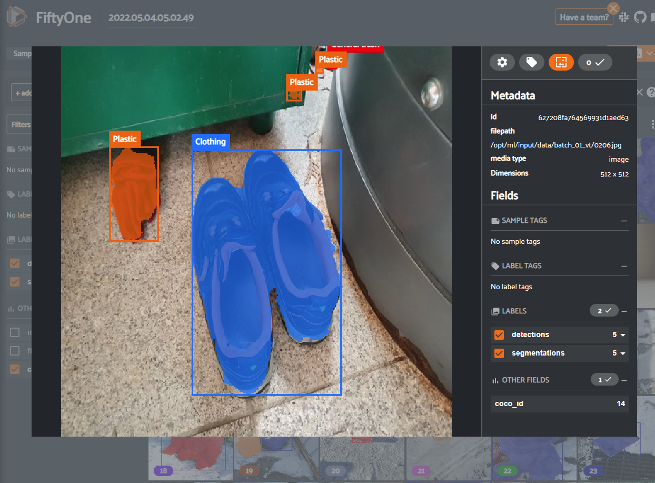
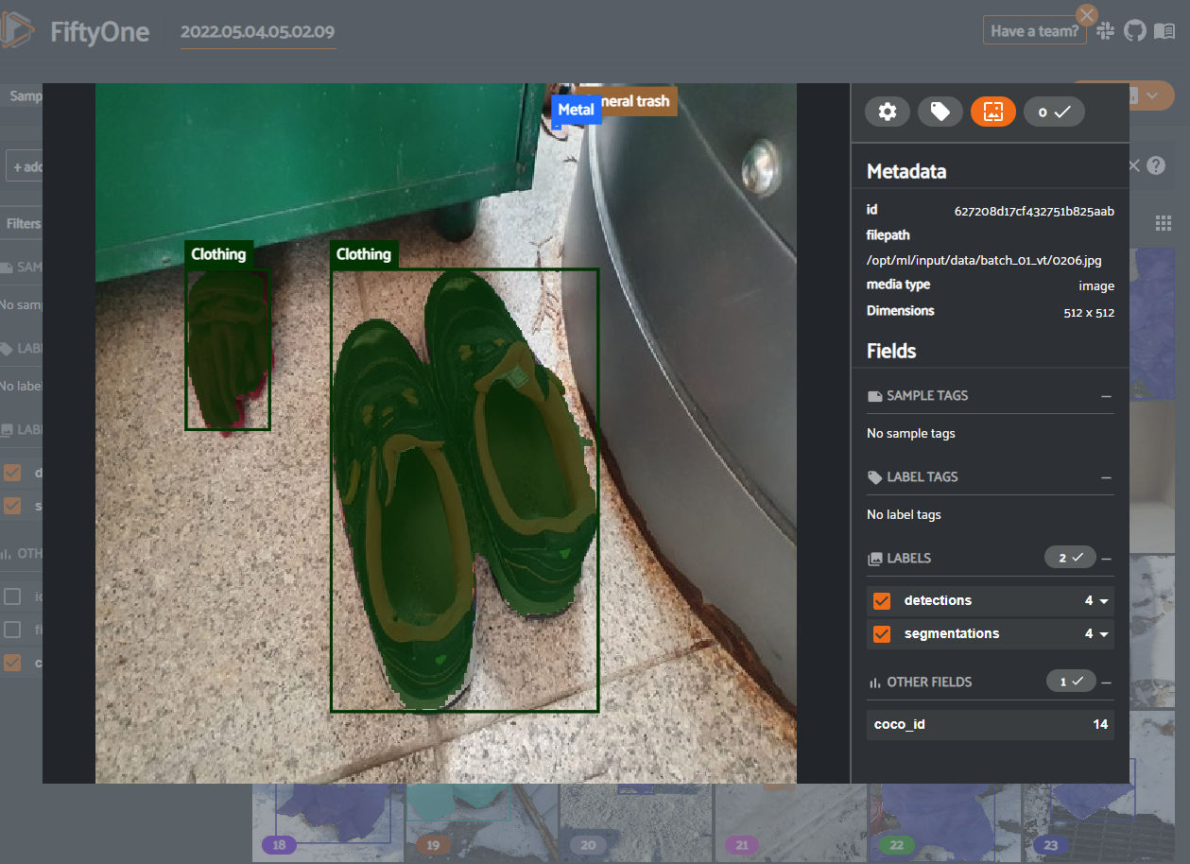
2. Experiment
⚬ Classification Head
Notes:
또한 대부분의 실험들에서 윤곽을 잘 따면서도 class 자체를 헷갈려하는 경우가 생각보다 꽤 많았고, 이는 심각한 score 손해를 가져올 것이라고 생각해 Classification head를 사용했습니다. 실제로 결과 또한 몇가지 샘플 중 하나지만 전체적으로 사용 전과 후에서 classification관점에서 훨씬 뛰어난 것을 확인했고 적극 활용했습니다. ( 사진에서는 plastic으로 장갑이 잘못 segmenation된 것이 확인 이게 더 나아짐 )

Slide 15
2. Experiment
⚬ Ensemble
Soft voting
Hard voting
Weighted Hard voting
csv 파일별로 가중치를 조절할 수 있게 함
Notes:
soft voting이 class 관점에서 좋을 것 같아 사용하려 했지만 여러 모델의 결과를 soft label로 저장하는 데에 한계가 있어서 쓰지 않고 hard voting만을 사용하였다. 그리고 앙상블 시 hard voting만을 사용하기에는 부적합하다고 생각해서 이를 보완하기 위해 파일 별로 weight를 주어 hard voting하는 weighted hard voting을 시도하였습니다.
csv 파일별로 LB weight를 조절할 수 있도록

Slide 16
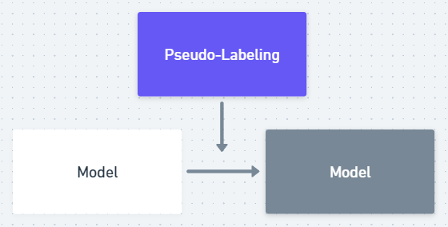
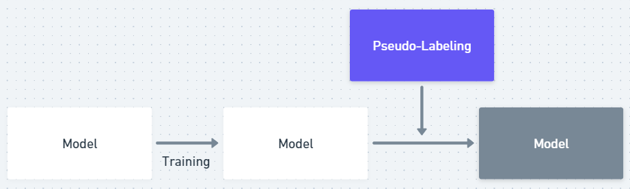
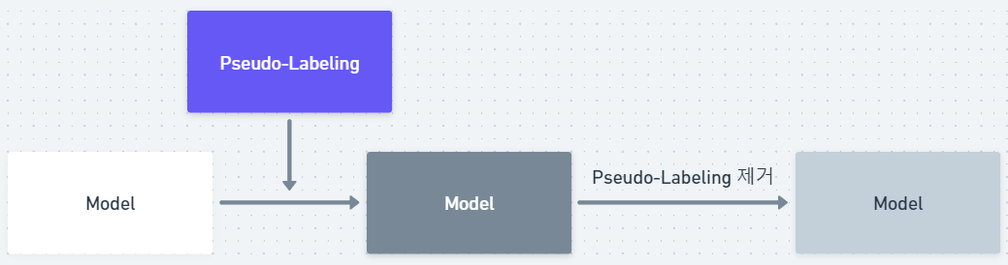
2. Experiment
⚬ Pseudo-Labeling
Notes:
크게 3가지 전략을 가져갔다.
수도레이블을 활용해 전체 학습
학습된 모델에 수도레이블을 추가해 미세조정 → 충분히 학습된 pseudo와는 다른 경향성을 가지는 모델을 수도 레이블을 통해 잘 보지못했던 테스트 샘플들에 대해서 가이드를 주어 앙상블처럼 양쪽 모델의 경향성을 가져오고자 했다.
수도레이블을 활용하던 모델을 수도레이블 없이 미세조정 → 수도 레이블의 경향을 너무 따라가서 수도레이블의 경향을 일부 탈피하며 보완된 모델을 만들고자 했다.

Slide 17
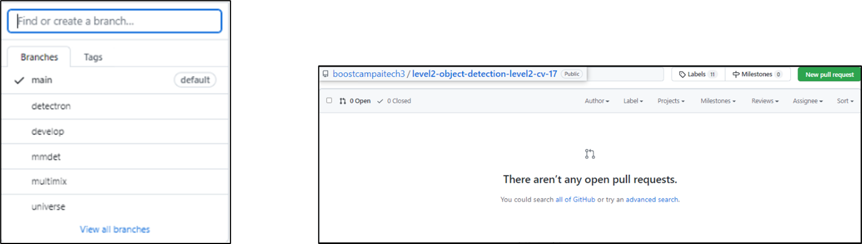
3. 마무리
팀 결성 후, 첫번째 대회
브랜치? PR?
Notes:
팀 결성 이후, 첫 대회에서도 깃허브를 사용하긴 했지만,
다들 깃에 대해 익숙하지 않았고, 각자 실험을 한 뒤에 깃허브 이슈에 공유하는 식으로만 진행을 했었다.
어제 발표자료를 준비하면서 첫 대회 당시의 깃허브를 봤는데, 브랜치도 각자 실험했던 것만 올리고 PR이 아예 없었던 것을 확인할 수 있습니다.

Slide 18
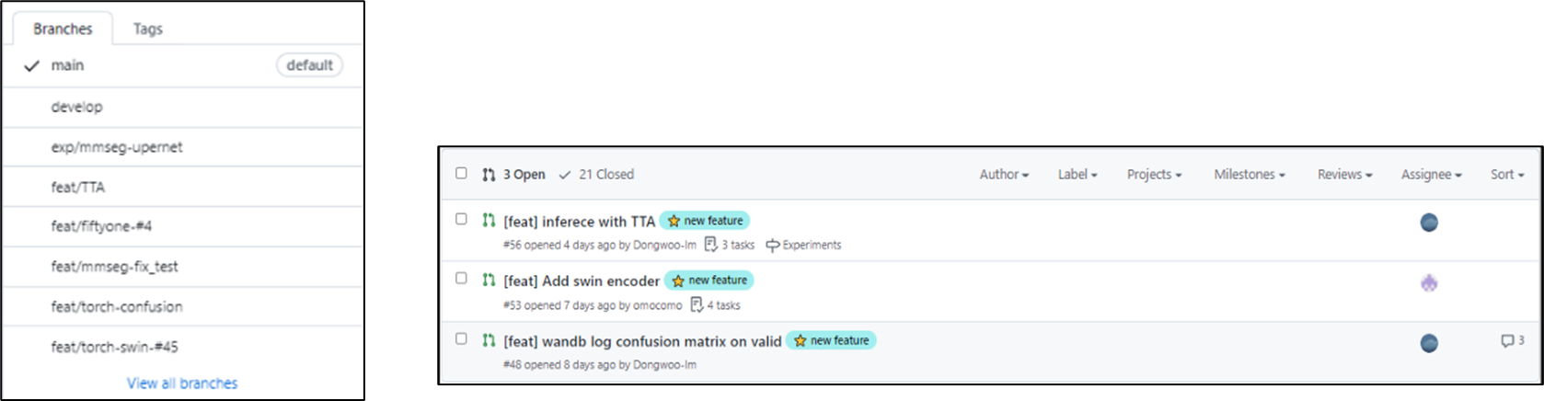
3. 마무리
이번 Segmentation 대회
Git Flow를 참고해서 저희 팀만의 브랜치 전략을 사용했습니다.
PR을 사용함으로써 협업의 효율성이 이전과 비교해 많이 올랐습니다.
Notes:
여러 대회를 거치면서, 같이 깃에 대해 공부하고 실험해보는 시간을 가졌었고,
저희 팀만의 브랜치, PR 전략을 세우고 이를 최대한 사용해봄으로써 이제 어느정도 익숙해졌다고 생각합니다.
아래 사진은 이번 대회에서 사용한 저희 깃허브 페이진데, Git Flow를 참고해서 브랜치 전략도 세워보고 PR도 많이 사용하게 됐습니다.
자세히 말하자면, PR template, code review, merge에 대해서 각각 어떻게 할 것인지 많은 회의를 했었고, 이를 토대로 협업 능력이 많이 올랐다고 생각합니다.
이를 토대로 남은 최종 프로젝트도 Git을 최대한 활용하면서 효율적으로 프로젝트를 진행하려고 합니다.

Slide 19
감사합니다.
CV-17조 MG세대

